Slide 1
Python程序设计基础
人生苦短，我用Python
（非计算机类专业48课时版)
(兼顾计算机等级考试二级Python)

Slide 2
Python程序设计基础
认识 Python
Python程序
注释与变量
数字数据类型及其运算
流控制与判断语句
循环与异常
字符串
高级数据类型
函数与模块
文件与数据处理
综合应用 ——学生信息管理系统

Slide 3
Python程序设计基础
认识 Python
Python程序
注释与变量
数字数据类型及其运算
流控制与判断语句
循环与异常
字符串
高级数据类型
函数与模块
文件与数据处理
综合应用 ——学生信息管理系统

Slide 4
2 第一个 Python 程序

Slide 5
2 第一个 Python 程序
知识点
(1) Python程序
(2) Python 2.x与3.x版本简介
(3)执行Python程序的三种方式
1) 解释器—— python / python3
2) 交互式—— ipython和shell
3) 集成开发环境IDE

Slide 6
Python 源程序的基本概念
Python 源程序就是一个特殊格式的文本文件，可以使用任意文本编辑软件做 Python 的开发
Python 程序的 文件扩展名 通常都是 .py

Slide 7
演练步骤
在桌面下，新建 Python 目录
在 Python 目录下新建 hello.py 文件
使用 记事本 编辑 hello.py 并且输入以下内容：
print("hello python")
print("hello world")
在终端中进入Python 目录输入以下命令执行 01-hello.py
C:\>python hello.py
print 是 python 中我们学习的第一个 函数
print 函数的作用，可以把 "" 内部的内容，输出到屏幕上
Notes:
在桌面下，新建 认识Python 目录
在 认识Python 目录下新建 01-HelloPython.py 文件
使用 记事本 编辑 01-HelloPython.py 并且输入以下内容：
print("hello python")
print("hello world")
在终端中输入以下命令执行 01-HelloPython.py
$ python 01-HelloPython.py
print 是 python 中我们学习的第一个 函数
print 函数的作用，可以把 "" 内部的内容，输出到屏幕上

Slide 8
演练扩展 —— 认识错误（BUG）
关于错误
编写的程序不能正常执行，或者执行的结果不是我们期望的
俗称 BUG，是程序员在开发时非常常见的，初学者常见错误的原因包括：
手误
对已经学习过的知识理解还存在不足
对语言还有需要学习和提升的内容
在学习语言时，不仅要学会语言的语法，而且还要学会如何认识错误和解决错误的方法
每一个程序员都是在不断地修改错误中成长的
Notes:
关于错误
编写的程序不能正常执行，或者执行的结果不是我们期望的
俗称 BUG，是程序员在开发时非常常见的，初学者常见错误的原因包括：
手误
对已经学习过的知识理解还存在不足
对语言还有需要学习和提升的内容
在学习语言时，不仅要学会语言的语法，而且还要学会如何认识错误和解决错误的方法
每一个程序员都是在不断地修改错误中成长的

Slide 9
第一个演练中的常见错误
1> 手误，例如使用 pirnt("Hello world")
2> 将多条 print 写在一行
3> 缩进错误
Python程序设计基础—2018.8cfm 9
Notes:
1> 手误，例如使用 pirnt("Hello world")
NameError: name 'pirnt' is not defined
名称错误：'pirnt' 名字没有定义
2> 将多条 print 写在一行
SyntaxError: invalid syntax
语法错误：语法无效 每行代码负责完成一个动作
3> 缩进错误
IndentationError: unexpected indent
缩进错误：不期望出现的缩进
Python 是一个格式非常严格的程序设计语言
目前而言，大家记住每行代码前面都不要增加空格

Slide 10
BUG单词列表
* error 错误
* name 名字
* defined 已经定义
* syntax 语法
* invalid 无效
* Indentation 索引
* unexpected 意外的，不期望的
* character 字符
* line 行
* encoding 编码
* declared 声明
* details 细节，详细信息
* ASCII 一种字符编码
Notes:
* error 错误 * name 名字 * defined 已经定义 * syntax 语法 * invalid 无效 * Indentation 索引 * unexpected 意外的，不期望的 * character 字符 * line 行 * encoding 编码 * declared 声明 * details 细节，详细信息 * ASCII 一种字符编码

Slide 11
Python 2.x 与 3​​.x 版本简介
Python 2.x 是 过去的版本
Python 3.x 是 现在和未来 主流的版本
新的 Python 程序建议使用 Python 3.0 版本的语法
Python 3.0 发布于 2008 年
Python 3.3 发布于 2012
Python 3.4 发布于 2014
Python 3.5 发布于 2015
Python 3.6 发布于 2016
Python 3.7 发布于 2018
Python 3.8 发布于 2019
Notes:
Python 2.x 与 3​​.x 版本简介
目前市场上有两个 Python 的版本并存着，分别是 Python 2.x 和 Python 3.x
新的 Python 程序建议使用 Python 3.0 版本的语法
Python 2.x 是 过去的版本
解释器名称是 python
Python 3.x 是 现在和未来 主流的版本
解释器名称是 python3
相对于 Python 的早期版本，这是一个 较大的升级
为了不带入过多的累赘，Python 3.0 在设计的时候 没有考虑向下兼容
许多早期 Python 版本设计的程序都无法在 Python 3.0 上正常执行
Python 3.0 发布于 2008 年
到目前为止，Python 3.0 的稳定版本已经有很多年了
Python 3.3 发布于 2012
Python 3.4 发布于 2014
Python 3.5 发布于 2015
Python 3.6 发布于 2016
为了照顾现有的程序，官方提供了一个过渡版本 —— Python 2.6
基本使用了 Python 2.x 的语法和库
同时考虑了向 Python 3.0 的迁移，允许使用部分 Python 3.0 的语法与函数
2010 年中推出的 Python 2.7 被确定为 最后一个Python 2.x 版本
提示：如果开发时，无法立即使用 Python 3.0（还有极少的第三方库不支持 3.0 的语法），建议
先使用 Python 3.0 版本进行开发
然后使用 Python 2.6、Python 2.7 来执行，并且做一些兼容性的处理

Slide 12
执行 Python 程序的三种方式
解释器 python
交互式运行 Python 程序
集成开发环境（IDE）
Notes:
解释器 python
交互式运行 Python 程序
集成开发环境（IDE）

Slide 13
解释器 python
Python 的解释器
C:\>python 01-hello.py
其他解释器（知道）
CPython —— 官方版本的 C 语言实现
Jython —— 可以运行在 Java 平台
IronPython —— 可以运行在 .NET 和 Mono 平台
PyPy —— Python 实现的，支持 JIT 即时编译
Python程序设计基础—2018.8cfm 13
Notes:
其他解释器（知道）
Python 的解释器 如今有多个语言的实现，包括：
CPython —— 官方版本的 C 语言实现
Jython —— 可以运行在 Java 平台
IronPython —— 可以运行在 .NET 和 Mono 平台
PyPy —— Python 实现的，支持 JIT 即时编译

Slide 14
交互式运行 Python 程序
直接在终端中运行解释器，而不输入要执行的文件名
在 Python 的 Shell 中直接输入 Python 的代码，会立即看到程序执行结果
1) 交互式运行 Python 的优缺点
优点
适合于学习/验证 Python 语法或者局部代码
缺点
代码不能保存
不适合运行太大的程序
Notes:
直接在终端中运行解释器，而不输入要执行的文件名
在 Python 的 Shell 中直接输入 Python 的代码，会立即看到程序执行结果
1) 交互式运行 Python 的优缺点
优点
适合于学习/验证 Python 语法或者局部代码
缺点
代码不能保存
不适合运行太大的程序
2) 退出 官方的解释器
1> 直接输入 exit()
>>> exit() 2> 使用热键退出
在 python 解释器中，按热键 ctrl + d 可以退出解释器

Slide 15
交互式运行 Python 程序
2) 退出 官方的shell
1> 直接输入 exit()
>>> exit() 2> 使用热键退出
在 python 解释器中，按热键 ctrl + d 可以退出解释器
3) Jupyter Notebook (了解)
是一个 python 的 交互式 shell，比默认的 python shell 好用得多
Jupyter Notebook安装
C:\>pip install jupyter notebook
Notes:
3) IPython¶
IPython 中 的 “I” 代表 交互 interactive
特点¶
IPython 是一个 python 的 交互式 shell，比默认的 python shell 好用得多
支持自动补全
自动缩进
支持 bash shell 命令
内置了许多很有用的功能和函数
IPython 是基于 BSD 开源的
版本¶
Python 2.x 使用的解释器是 ipython
Python 3.x 使用的解释器是 ipython3
要退出解释器可以有以下两种方式：
1> 直接输入 exit¶
In [1]: exit 2> 使用热键退出¶
在 IPython 解释器中，按热键 ctrl + d，IPython 会询问是否退出解释器
IPython 的安装¶
$ sudo apt install ipython

Slide 16
交互式运行 Python 程序--ipython
1) 进入ipython
C:\>ipython
1) 退出ipython
1> 直接输入 exit
In[1]: exit
2> 使用热键退出
在 ipython 中，按热键 ctrl + d 可以退出解释器
3) ipython特点
①支持自动补全
② 自动缩进
③ 支持bash shell命令
④ 内置了许多很有用的功能和函数
Notes:
3) IPython¶
IPython 中 的 “I” 代表 交互 interactive
特点¶
IPython 是一个 python 的 交互式 shell，比默认的 python shell 好用得多
支持自动补全
自动缩进
支持 bash shell 命令
内置了许多很有用的功能和函数
IPython 是基于 BSD 开源的
版本¶
Python 2.x 使用的解释器是 ipython
Python 3.x 使用的解释器是 ipython3
要退出解释器可以有以下两种方式：
1> 直接输入 exit¶
In [1]: exit 2> 使用热键退出¶
在 IPython 解释器中，按热键 ctrl + d，IPython 会询问是否退出解释器
IPython 的安装¶
$ sudo apt install ipython

Slide 17
Python 的集成开发环境（IDE）

Slide 18
Python 的集成开发环境（IDE）
集成开发环境（IDE，Integrated Development Environment）—— 集成了开发软件需要的所有工具，一般包括以下工具：
图形用户界面
代码编辑器（支持 代码补全／自动缩进）
编译器／解释器
调试器（断点／单步执行）
……
Python程序设计基础—2018.8cfm 18
Notes:
Python 的 IDE —— IDLE¶
1） 集成开发环境（IDE）¶
集成开发环境（IDE，Integrated Development Environment）—— 集成了开发软件需要的所有工具，一般包括以下工具：
图形用户界面
代码编辑器（支持 代码补全／自动缩进）
编译器／解释器
调试器（断点／单步执行）
……
2）IDLE介绍¶
IDLE是 Python 自带的一款简洁的集成开发环境
IDLE除了具有一般 IDE 所必备功能外，还可以在 Windows、Linux、macOS 下使用
IDLE适合开发中小型项目
一个项目通常会包含 很多源文件
每个 源文件 的代码行数是有限的，通常在几百行之内
每个 源文件 各司其职，共同完成复杂的业务功能
python安装后，默认自带此工具，启用：开始->程序->Python 2./3.-> IDLE (Python GUI)如此就打开了Python Shell，可以输入语句命令进行交互练习

Slide 19
Python 的IDE —— IDLE
IDLE介绍
IDLE是 Python 自带的一款简洁的集成开发环境
IDLE除了具有一般 IDE 所必备功能外，还可以在 Windows、Linux、macOS 下使用
IDLE适合开发中小型项目
一个项目通常会包含 很多源文件
每个 源文件 的代码行数是有限的，通常在几百行之内
每个 源文件 各司其职，共同完成复杂的业务功能
python安装后，默认自带此工具，启用：开始->程序->Python 2./3.-> IDLE (Python GUI)如此就打开了Python Shell，可以输入语句命令进行交互练习
Python程序设计基础—2018.8cfm 19
Notes:
IDLE介绍¶
IDLE是 Python 自带的一款简洁的集成开发环境
IDLE除了具有一般 IDE 所必备功能外，还可以在 Windows、Linux、macOS 下使用
IDLE适合开发中小型项目
一个项目通常会包含 很多源文件
每个 源文件 的代码行数是有限的，通常在几百行之内
每个 源文件 各司其职，共同完成复杂的业务功能
python安装后，默认自带此工具，启用：开始->程序->Python 2./3.-> IDLE (Python GUI)如此就打开了Python Shell，可以输入语句命令进行交互练习

Slide 20
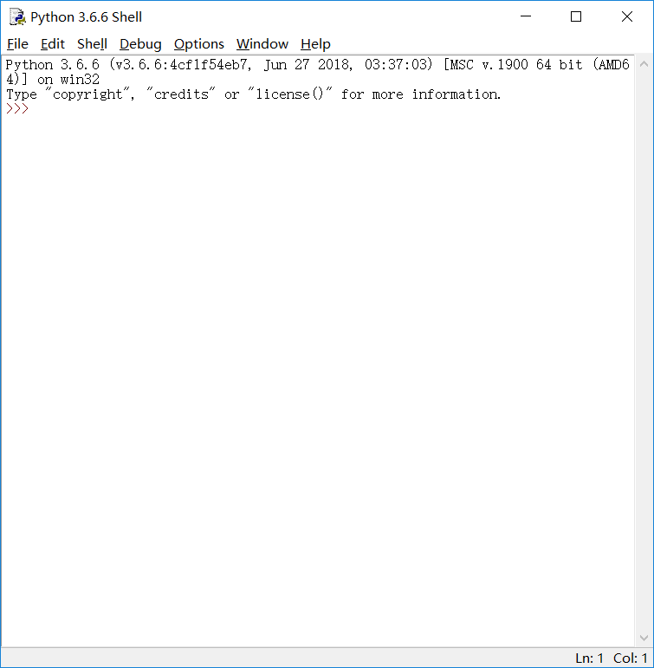

Slide 21
IDLE快速体验
IDLE的Python Shell的菜单File->New window(Ctrl+N)可以打开Python文件（右击任何一个.py文件，弹出菜单中的“Edit with IDLE”也可以调用IDLE打开这个.py文件然后进行调试）。
文件(File)菜单 能够 新建／定位／打开 Python文件
文件编辑区域 能够 编辑 当前打开的文件
运行(Run)菜单 能够 执行(F5) 代码
Python程序设计基础—2018.8cfm 21
Notes:
IDLE快速体验¶
IDLE的Python Shell的菜单File->New window(Ctrl+N)可以打开Python文件（右击任何一个.py文件，弹出菜单中的“Edit with IDLE”也可以调用IDLE打开这个.py文件然后进行调试）。
文件(File)菜单 能够 新建／定位／打开 Python文件
文件编辑区域 能够 编辑 当前打开的文件
运行(Run)菜单 能够 执行(F5) 代码

Slide 22
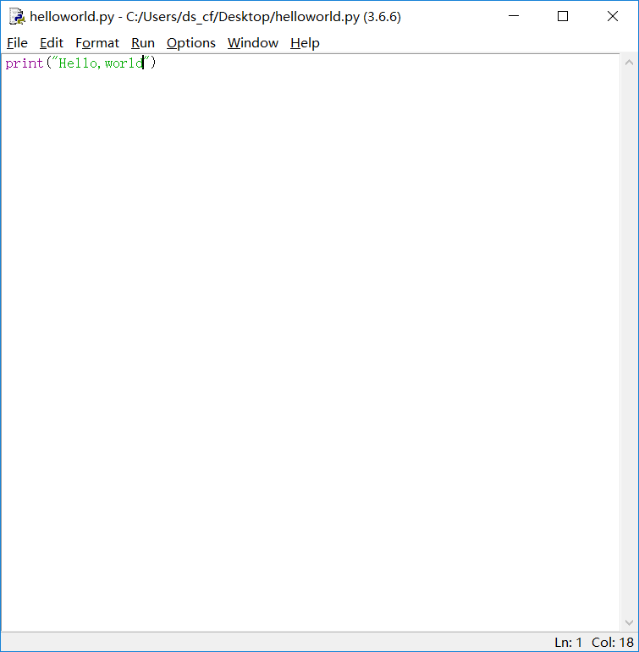

Slide 23
Python 的 IDE —— PyCharm
PyCharm 介绍
PyCharm 是 Python 的一款非常优秀的集成开发环境
PyCharm 除了具有一般 IDE 所必备功能外，还可以在 Windows、Linux、macOS 下使用
PyCharm 适合开发大型项目
一个项目通常会包含 很多源文件
每个 源文件 的代码行数是有限的，通常在几百行之内
每个 源文件 各司其职，共同完成复杂的业务功能
Python程序设计基础—2018.8cfm 23
Notes:
Python 的 IDE —— PyCharm¶
1）PyCharm 介绍
PyCharm 是 Python 的一款非常优秀的集成开发环境
PyCharm 除了具有一般 IDE 所必备功能外，还可以在 Windows、Linux、macOS 下使用
PyCharm 适合开发大型项目
一个项目通常会包含 很多源文件
每个 源文件 的代码行数是有限的，通常在几百行之内
每个 源文件 各司其职，共同完成复杂的业务功能

Slide 24
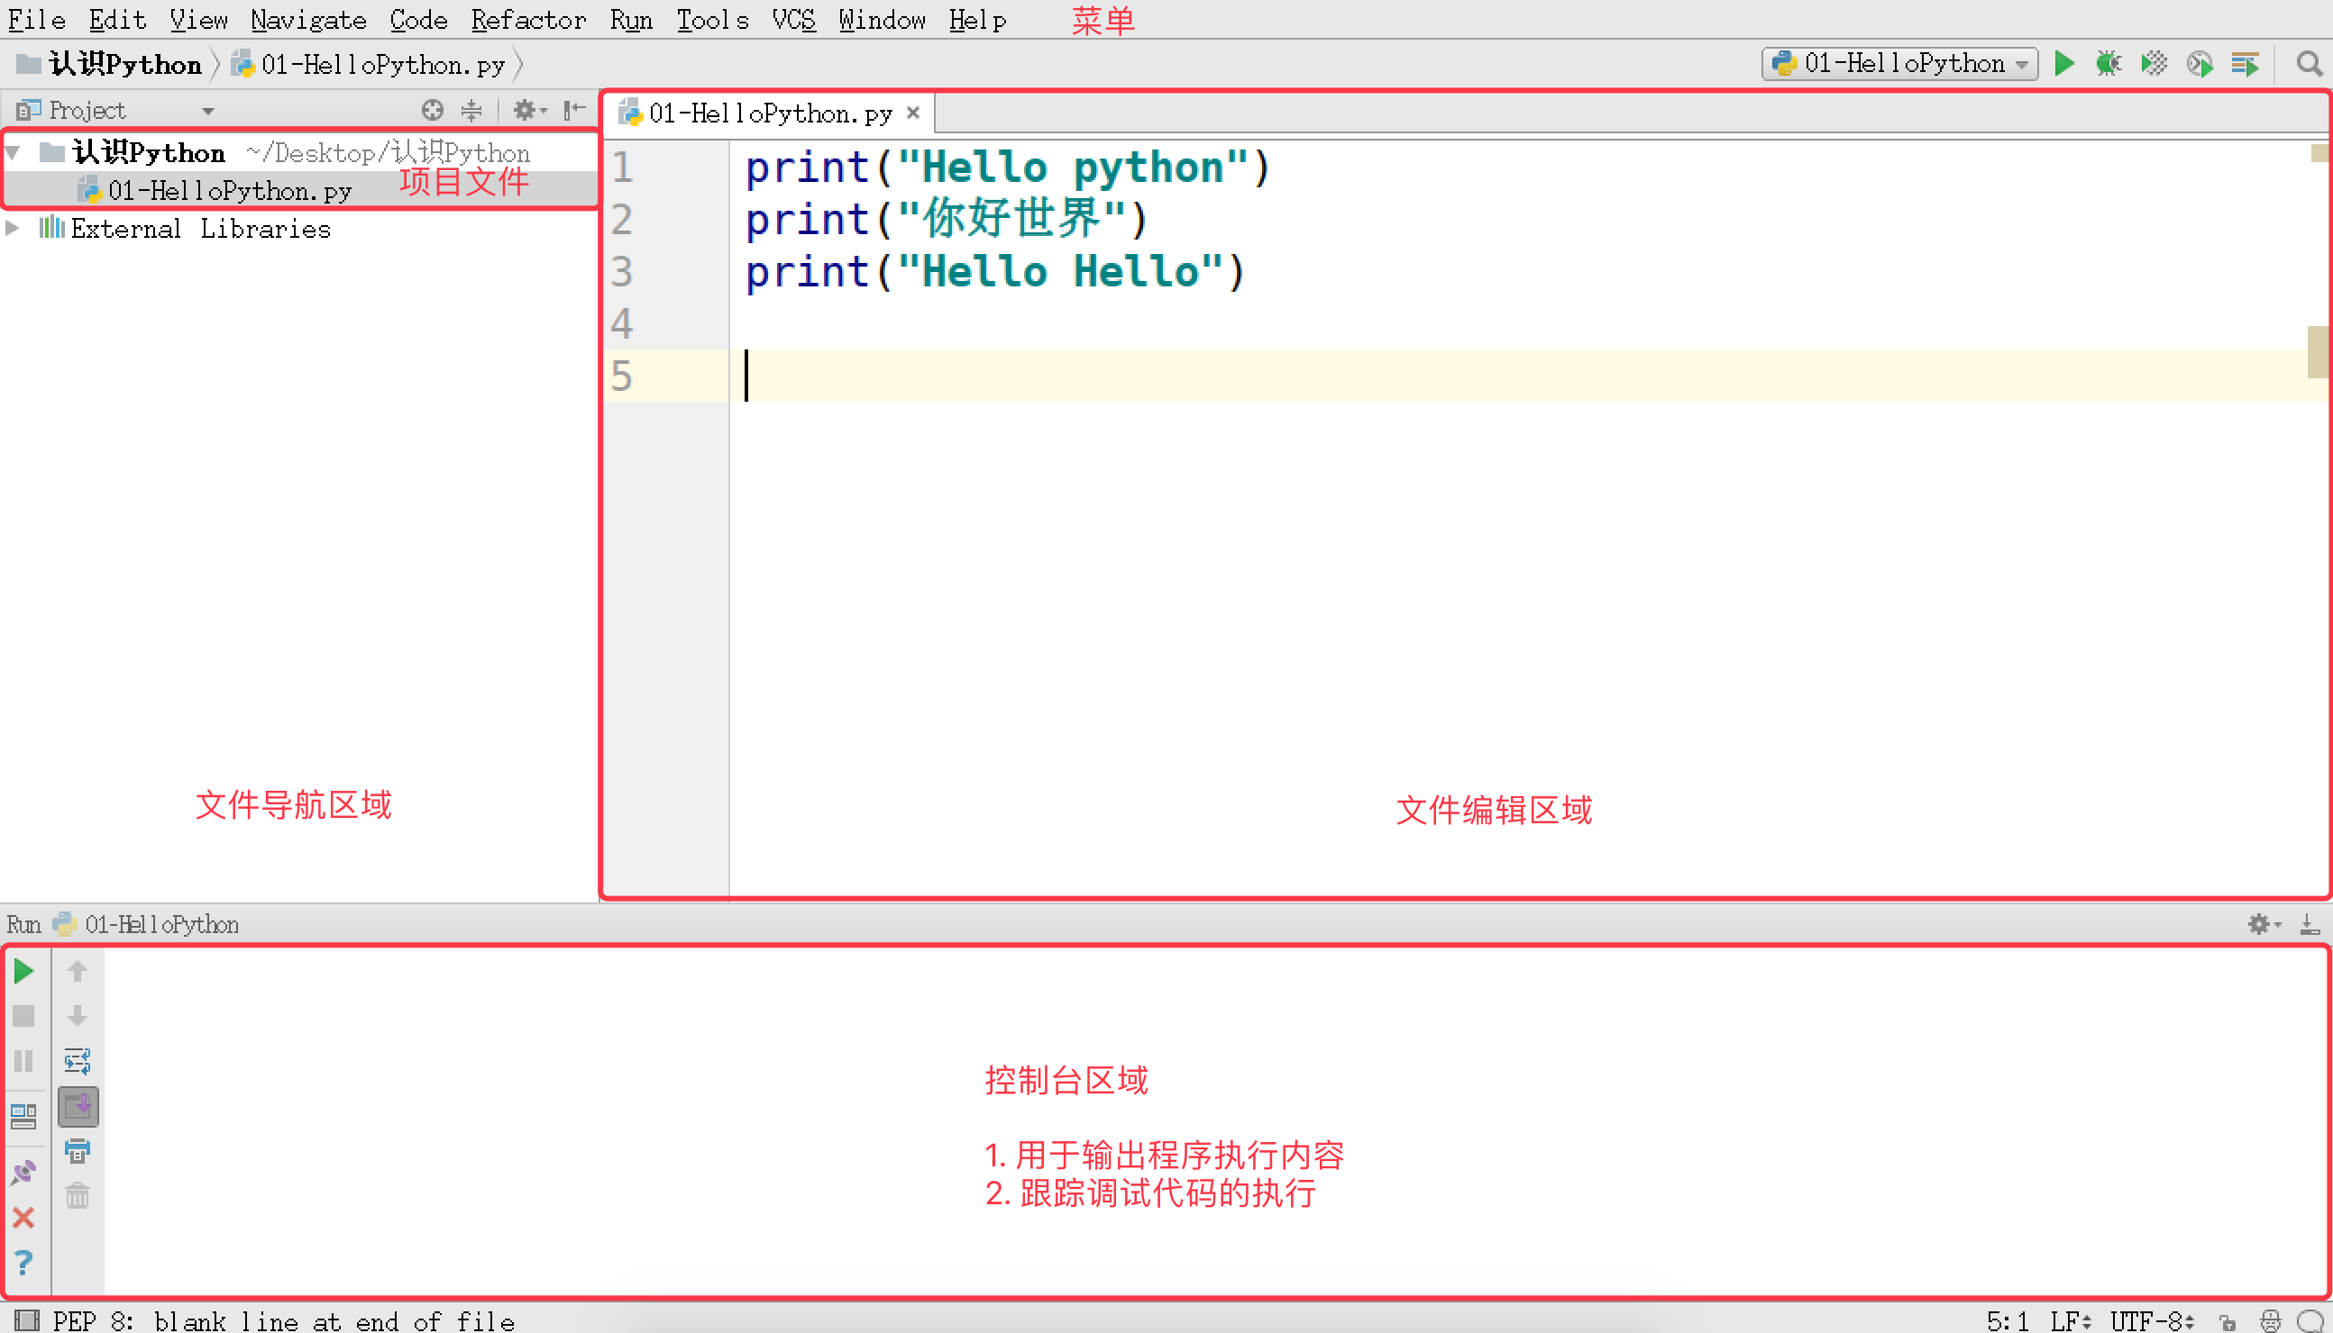
PyCharm 快速体验
Notes:
PyCharm 快速体验
文件导航区域 能够 浏览／定位／打开 项目文件
文件编辑区域 能够 编辑 当前打开的文件
控制台区域 能够：
输出程序执行内容
跟踪调试代码的执行
右上角的 工具栏 能够 执行(SHIFT + F10) / 调试(SHIFT + F9) 代码
通过控制台上方的单步执行按钮(F8)，可以单步执行代码

Slide 25
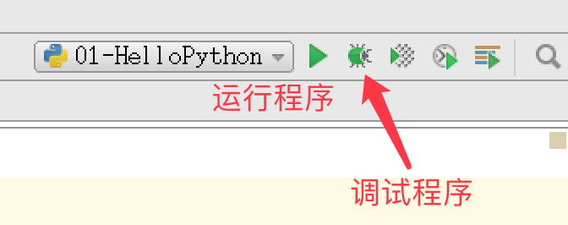
PyCharm 快速体验
文件导航区域 能够 浏览／定位／打开 项目文件
文件编辑区域 能够 编辑 当前打开的文件
控制台区域 能够：
输出程序执行内容
跟踪调试代码的执行
右上角的 工具栏 能够 执行(SHIFT + F10) / 调试(SHIFT + F9) 代码
Python程序设计基础—2018.8cfm 25

Slide 26
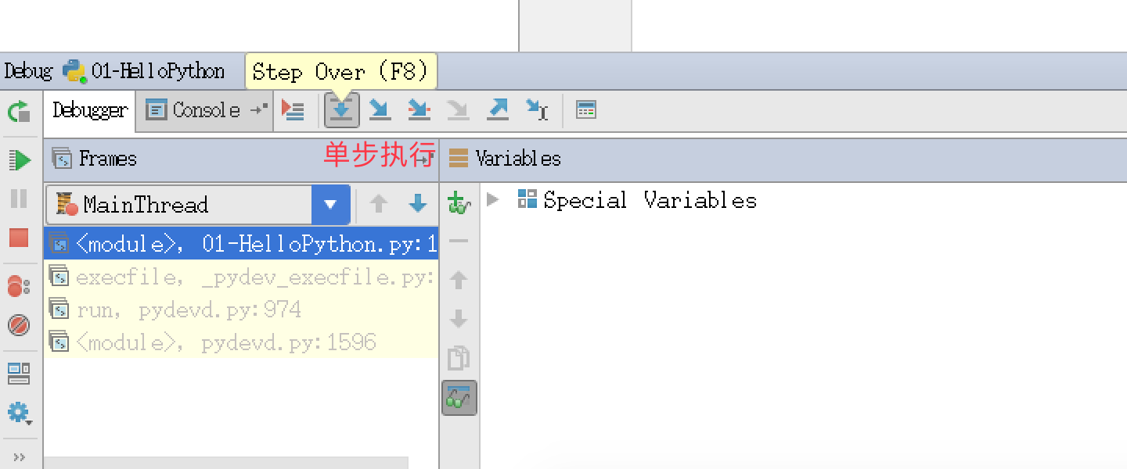
通过控制台上方的单步执行按钮(F8)，可以单步执行代码

